Slide 1











Chủ đề: THIÊN NHIÊN TƯƠI ĐẸP
Bài 2: NHỮNG SẮC MÀU THIÊN NHIÊN
Tiết 1

Slide 2




HOẠT ĐỘNG I: KHÁM PHÁ
Khám phá màu sắc của thiên nhiên
Em quan sát các hình ảnh và chia sẻ về:
Màu sắc có trong mỗi bức ảnh.
Hòa sắc chủ đạo.
Thời gian, thời tiết trong ảnh.
Sự tương phản về màu sắc giữa các bức ảnh như thế nào?

Slide 3
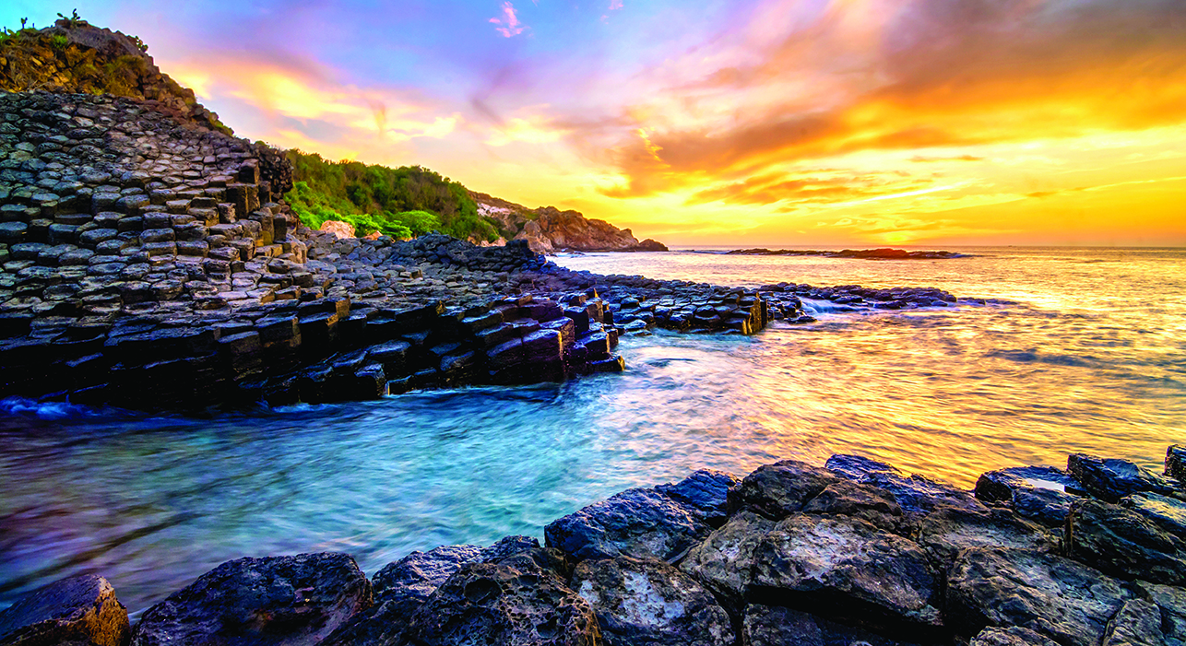
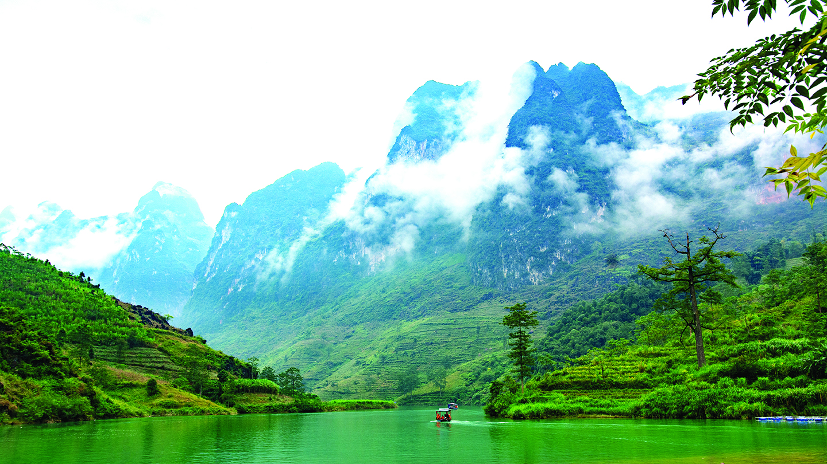
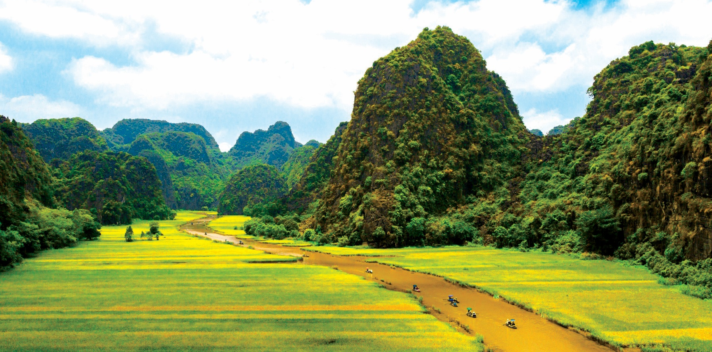
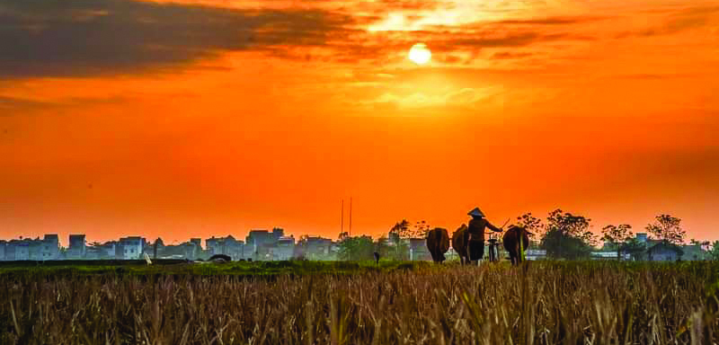
1
Phú Yên
2
Hà Giang
3
Ninh Bình
4
Thái Bình

Slide 4




HOẠT ĐỘNG 2: KIẾN TẠO KIẾN THỨC - KỸ NĂNG
Các bước vẽ tranh thể hiện thời gian của thiên nhiên

Slide 5
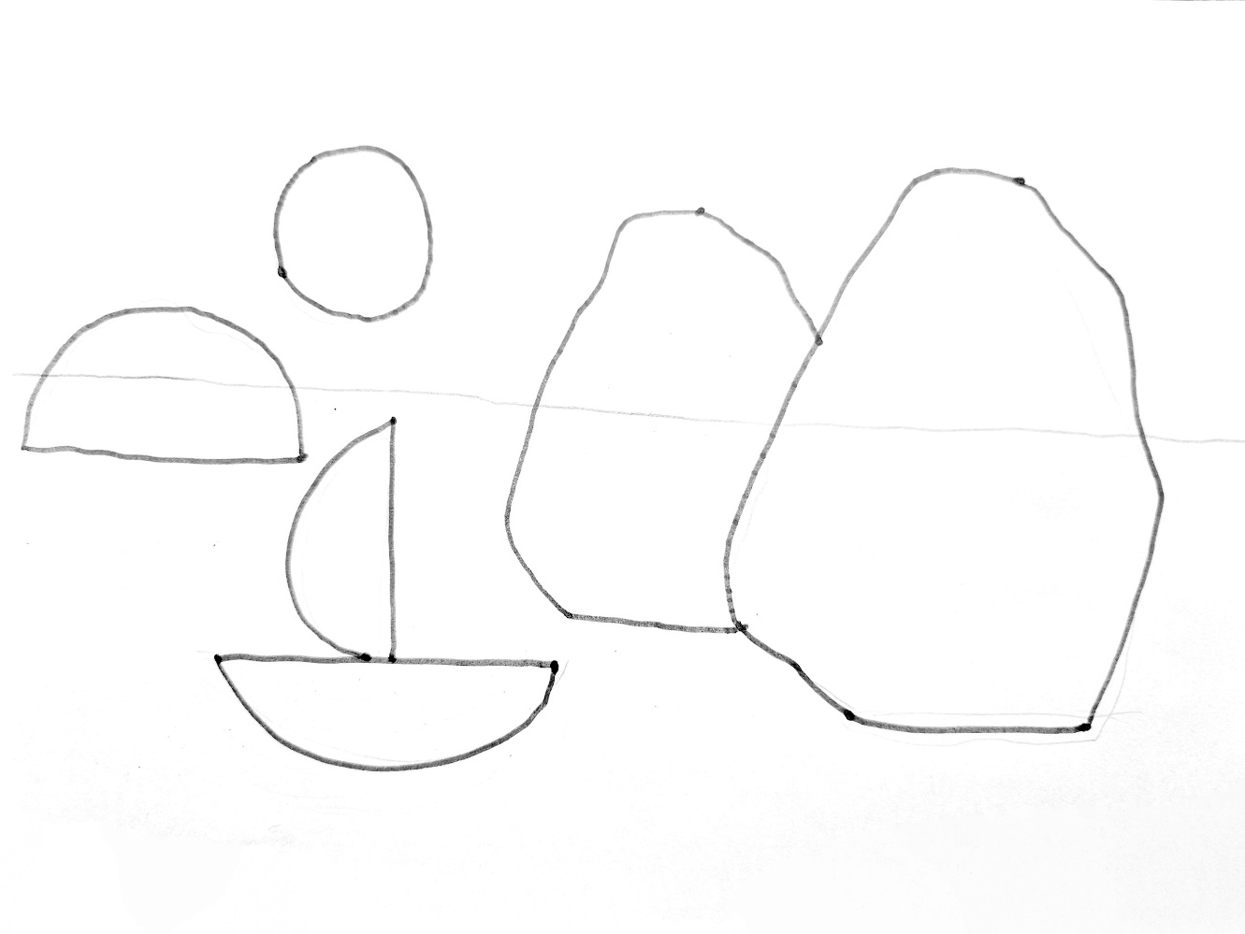
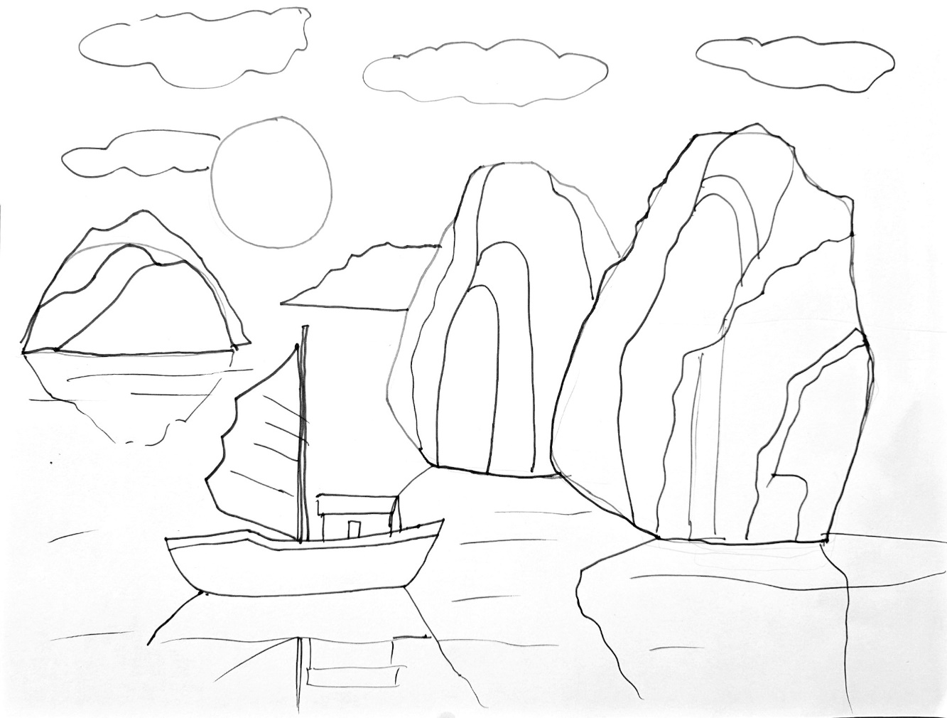
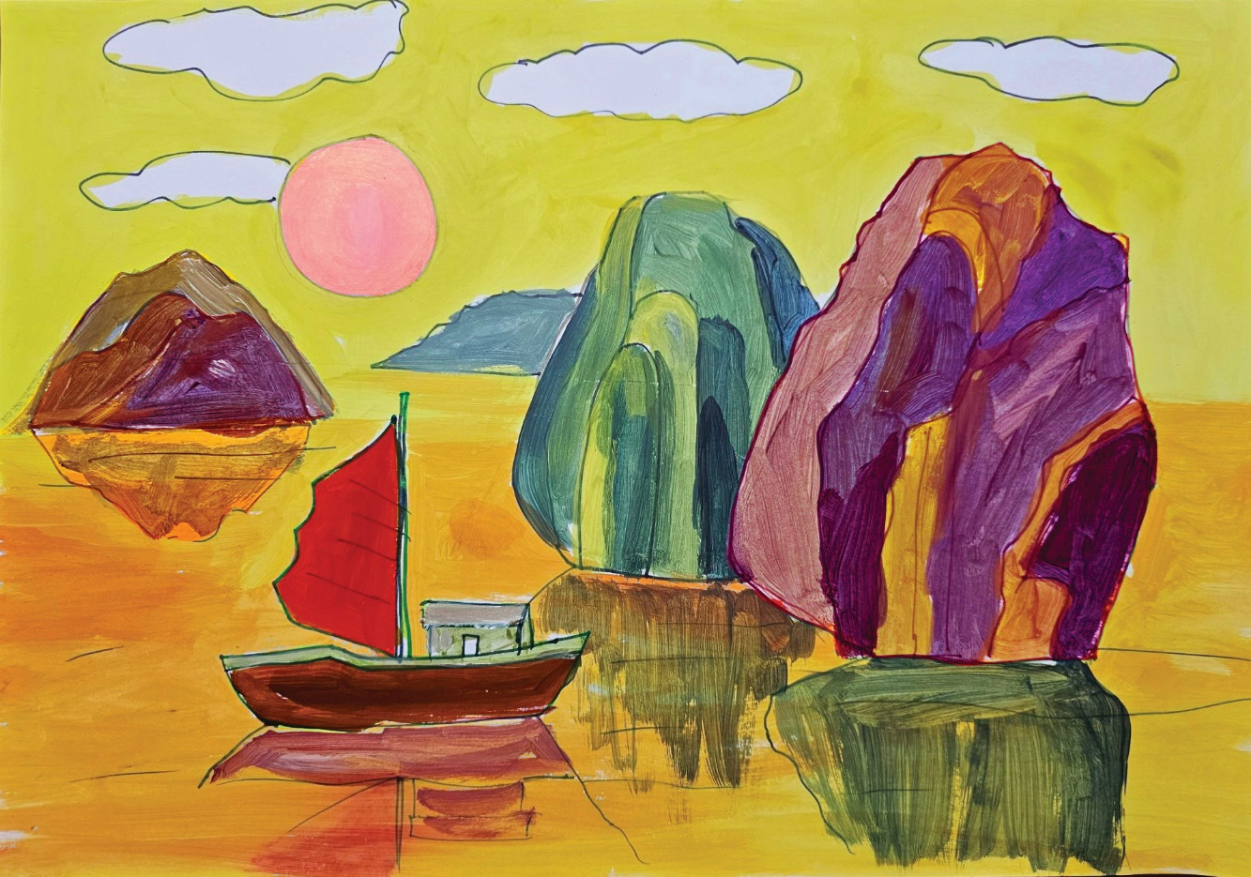
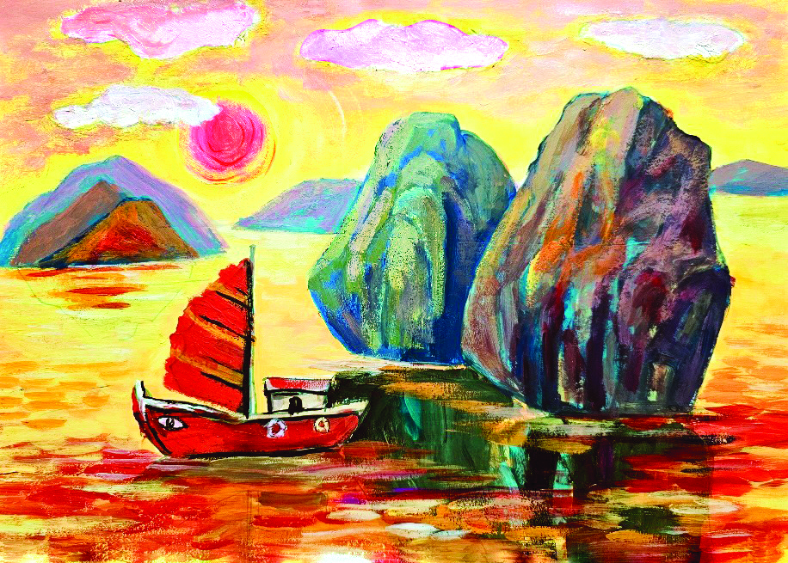
Các bước vẽ tranh thể hiện thời gian của thiên nhiên
1
Vẽ phác hình để xác định bố cục tranh
2
Vẽ chi tiết cho bức tranh
3
Vẽ màu khái quát tạo hòa sắc thể hiện buổi sáng(hoặc buổi trưa, buổi tối) cho bức tranh
4
Điều chỉnh hình, màu, hoàn thiện tranh

Slide 6



Em nhớ nhé
Hoà sắc của một bức tranh phong cảnh có thể diễn tả được không gian, thời gian của thiên nhiên.

Slide 7
HOẠT ĐỘNG 3: LUYỆN TẬP- SÁNG TẠO
Vẽ tranh thể hiện thời gian của thiên nhiên

Slide 8
Vẽ tranh thể hiện thời gian của thiên nhiên
Em lựa chọn hình ảnh thiên nhiên mà em ấn tượng và thực hiện bài tập theo gợi ý.

Slide 9
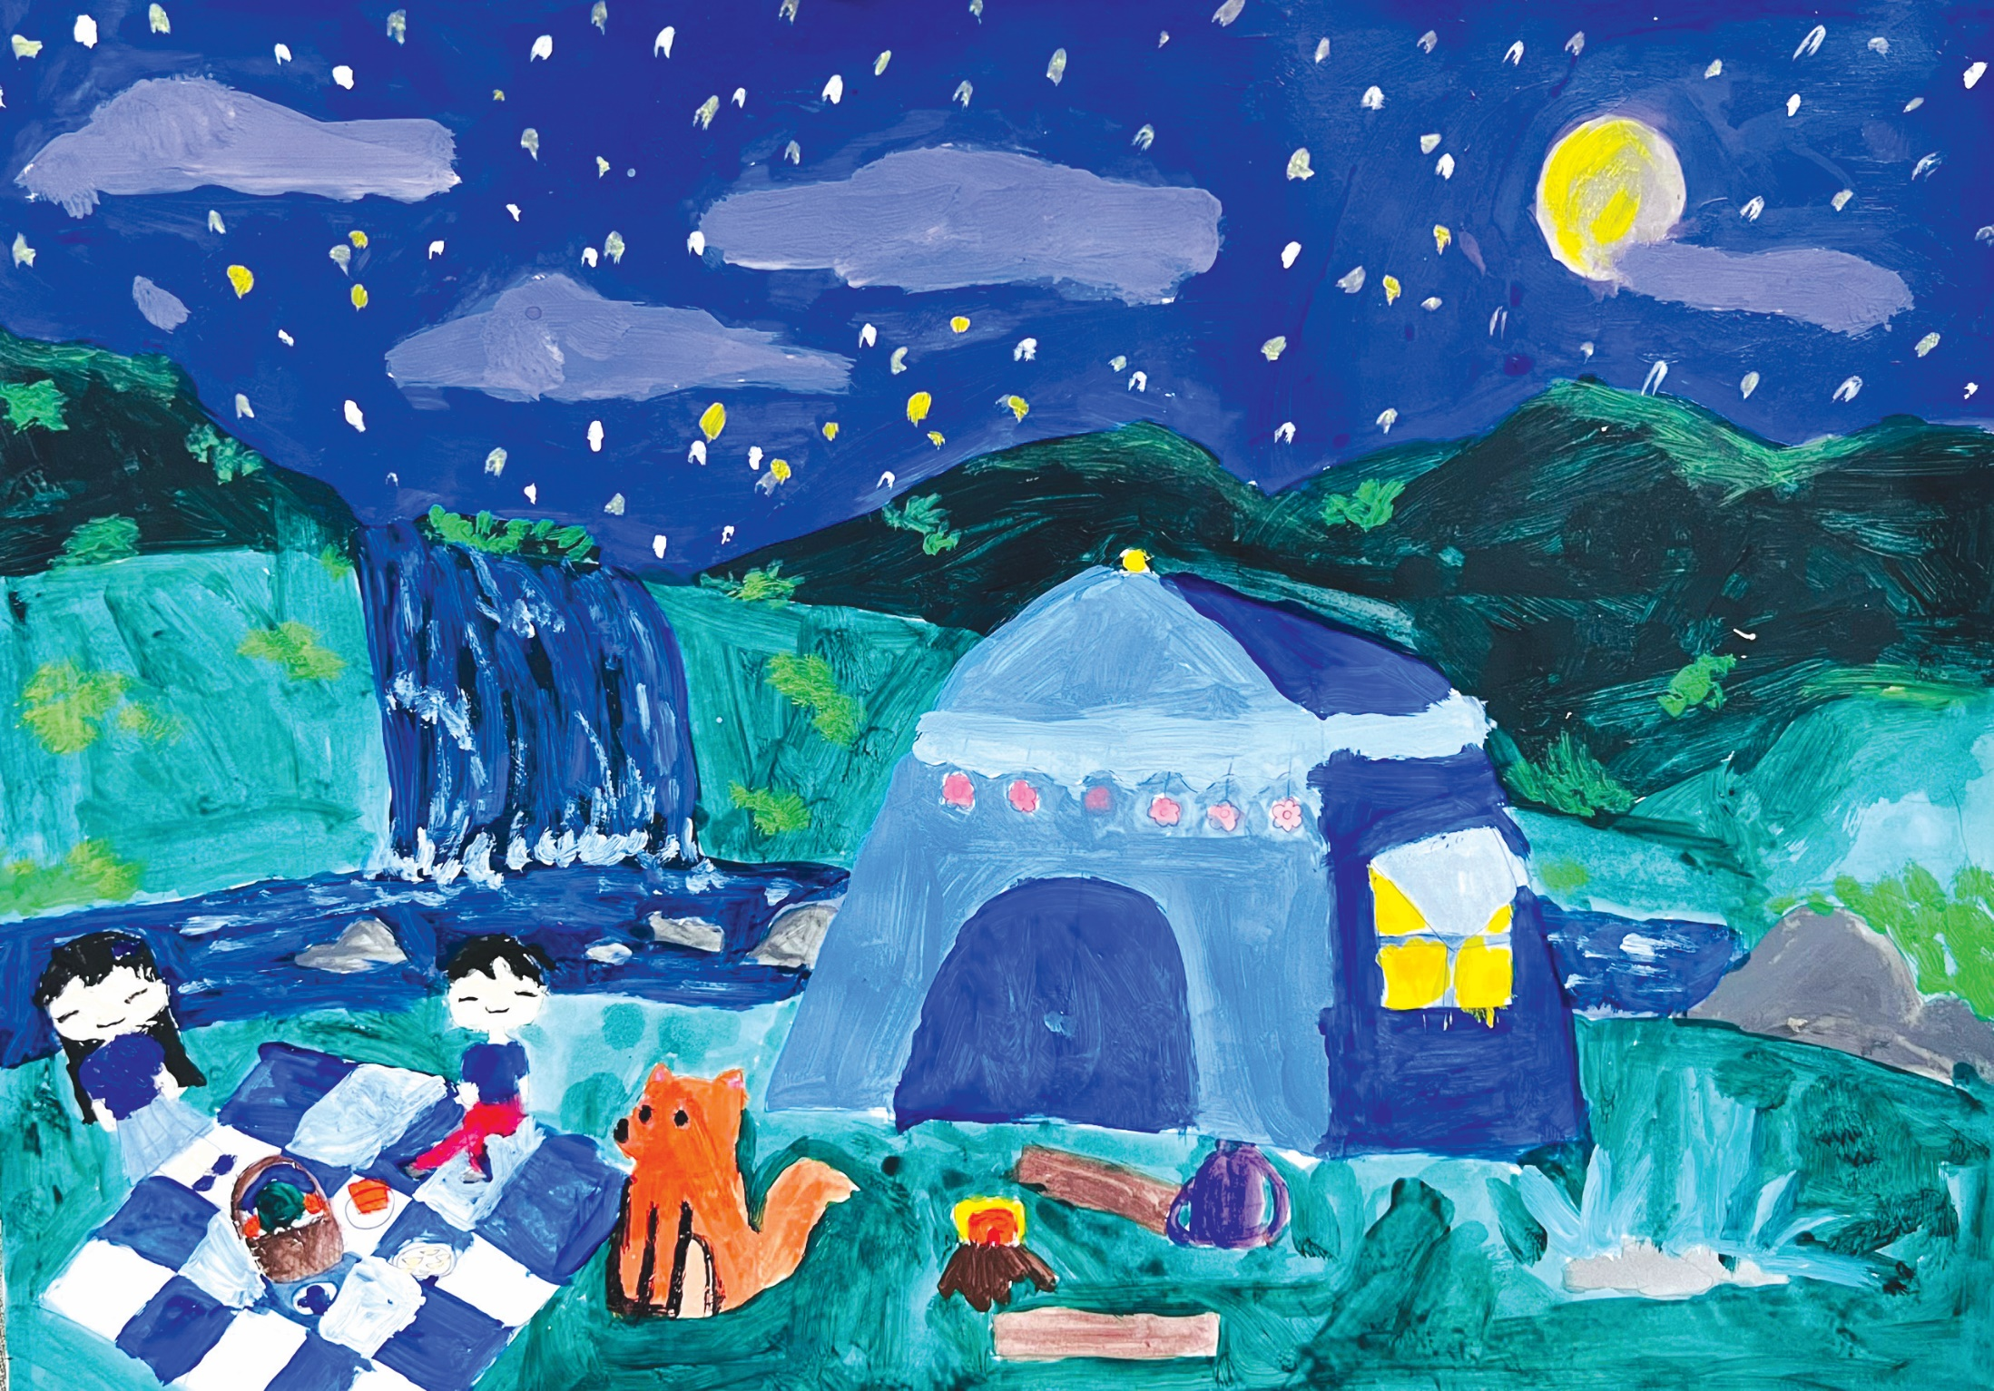
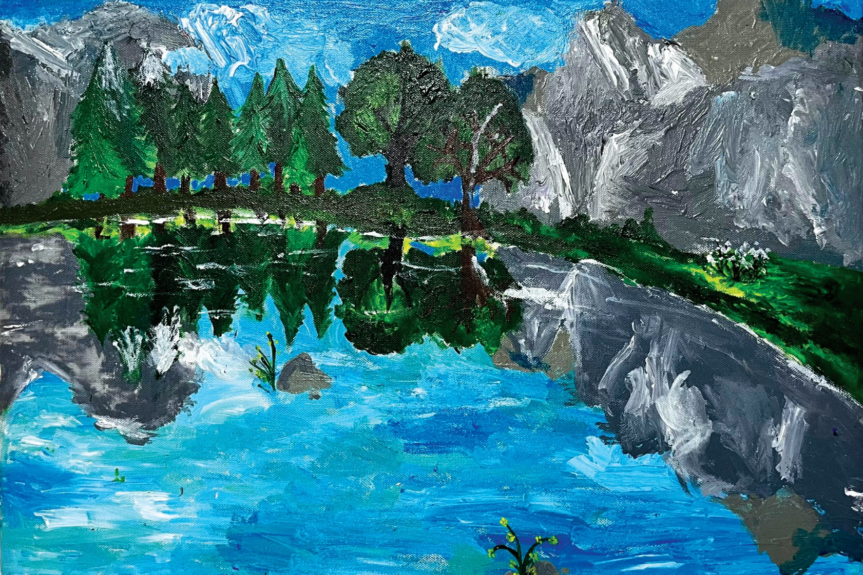
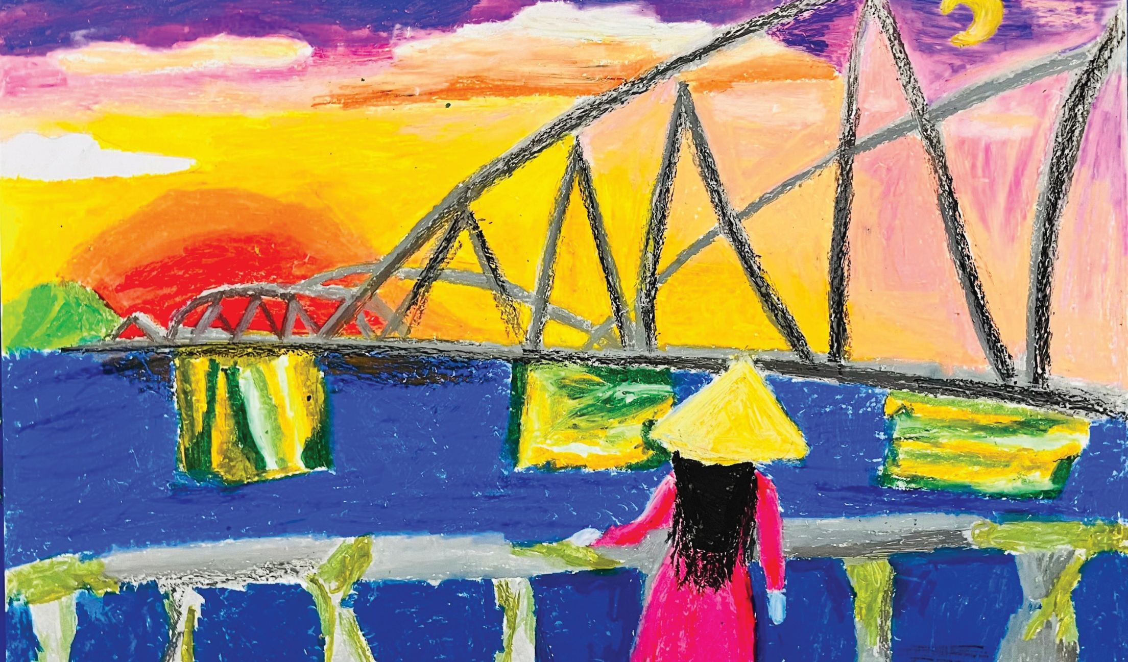
Tranh vẽ tham khảo

